Slide 1
Android应用程序开发教程——Android Studio版
第5章 Android事件处理

Slide 2
不管是桌面应用还是手机应用程序，面对最多的就是用户，经常需要处理的就是用户动作，也就是需要为用户动作提供响应，这种为用户提供响应的机制就是事件处理。

Slide 3
5.1 Android事件处理概述
下面我们将了解关于Android时间管理的三个基本概念：
事件监听器：事件监听器就是包含有一个回调方法的View（视图）类接口，它负责监听UI界面上的View（视图）类（控件）发生的各种事件，并对事件作出相应的响应。
事件监听器注册：事件监听器注册就是事件监听器与一个事件处理程序相绑定，当事件发生时，监听器侦测到事件后交由与其绑定（注册）的事件处理程序做响应处理。
事件处理程序：当事件发生时，事件监听器将调用与其绑定（注册）的事件处理程序以处理事件。事件处理程序中包含有处理事件的实例方法。

Slide 4
5.1 Android事件处理概述
事件处理程序 | 事件监听器
onClick() | OnClickListener()： 当用户单击、触摸或把焦点放到诸如按钮、文本或图片等控件上时，它将调用onClick()事件处理程序来响应该事件。
onLongClick() | OnLongClickListener()： 当用户点击、触摸或把焦点放到诸如按钮、文本或图片等控件时间超过1秒时，它将调用onLongClick()事件处理程序来响应该事件。
onFocusChange() | OnFocusChangeListener()： 当控件失去焦点时，它将调用onFocusChange()事件处理程序来响应该事件。
onTouch() | OnTouchListener()： 当用户按下硬件按键、松开硬件按键或在屏幕上做任何手势时，它将调用onTouch()事件处理程序来响应该事件。
onMenuItemClick() | OnMenuItemClickListener()： 当用户选中一个菜单项时，它将调用onMenuItemClick()事件处理程序来响应该事件。
注意：在Android中还有很多其它的监听器，如OnHoverListener、OnDragListener等，但这里并没有列出来。当开发一个复杂应用程序时，请查看Android官方API文档。

Slide 5
5.1 注册事件监听器的方法
事件监听器注册就是事件监听器与一个事件处理程序相绑定。注册方法有很多种，但最常用的方法有以下三种：
使用匿名内部类
Activity类执行Listener（监听器）接口
在布局文件activity_main.xml中直接指定事件处理程序（方法）
下面为以上三种情景的举例说明。

Slide 6
【例5.1】基于匿名内部类的事件监听器注册
这个例子将通过几个简单的步骤向我们展示如何使用OnClickListener类注册并捕获单击事件。
步骤 | 描述
1 | 打开Android Studio创建一个Android应用，Application name（应用名）取名为EventDemo1，Company Domain（公司域）取名为Example.com。
2 | Minimum SDK选择API 18: Android 4.3（Jelly Bean）。
3 | 选择Empty Activity。
4 | 不需要修改Activity Name，使用默认值，单击Finish（完成）。
5 | 将工程res/mipmap目录下的ic_launcher.png图片文件复制粘贴到res/drawable目录下。
6 | 在工程中找到ras/layout目录中的activity_main.xml文件，在其中添加一个TextView（文本框）控件、一个ImageButton（图片按钮）和两个Button（普通按钮）控件（Small font和Large Font），按最后图5.1所示的运行效果图位置进行摆放。
7 | 修改java/com.example.eventdemo1目录下java文件MainActivity.java代码，为Small font和Large Font两个按钮添加单击事件监听器。

Slide 7
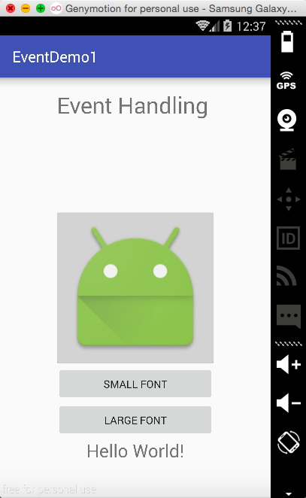

Slide 8
【例5.2】Activity类执行Listener接口注册监听器
这个例子将通过几个简单的步骤向我们展示如何使用Activity类执行Listener接口注册监听器并捕获单击事件。
步骤 | 描述
1 | 打开Android Studio创建一个Android应用，Application name（应用名）取名为EventDemo2，Company Domain（公司域）取名为Example.com。
2 | Minimum SDK选择API 18: Android 4.3（Jelly Bean）。
3 | 选择Empty Activity。
4 | 不需要修改Activity Name，使用默认值，单击Finish（完成）。
5 | 将工程res/mipmap目录下的ic_launcher.png图片文件复制粘贴到res/drawable目录下。
6 | 在工程中找到ras/layout目录中的activity_main.xml文件，在其中添加一个TextView（文本框）控件、一个ImageButton（图片按钮）和两个Button（普通按钮）控件（Small font和Large Font），按最后图5.2所示的运行效果图位置进行摆放。
7 | 按以下代码修改java/com.example.eventdemo2目录下java文件MainActivity.java。

Slide 9
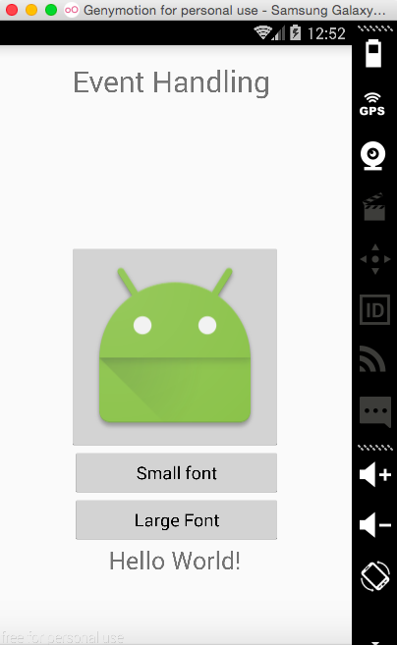

Slide 10
【例5.3】使用布局文件activity_main.xml注册监听器
这个例子将通过几个简单的步骤向我们展示如何使用布局文件activity_main.xml注册监听器并捕获单击事件。
步骤 | 描述
1 | 打开Android Studio创建一个Android应用，Application name（应用名）取名为EventDemo3，Company Domain（公司域）取名为Example.com。
2 | Minimum SDK选择API 18: Android 4.3（Jelly Bean）。
3 | 选择Empty Activity。
4 | 不需要修改Activity Name，使用默认值，单击Finish（完成）。
5 | 将工程res/mipmap目录下的ic_launcher.png图片文件复制粘贴到res/drawable目录下。
6 | 在工程中找到ras/layout目录中的activity_main.xml文件，在其中添加一个TextView（文本框）控件、一个ImageButton（图片按钮）和两个Button（普通按钮）控件（Small font和Large Font），按最后图5.3所示的运行效果图位置进行摆放，并按以下代码修改。
7 | 按以下代码修改java/com.example.eventdemo3目录下java文件MainActivity.java。

Slide 11
